Slide 1
Как добавить первоклассников в СГО

Slide 2
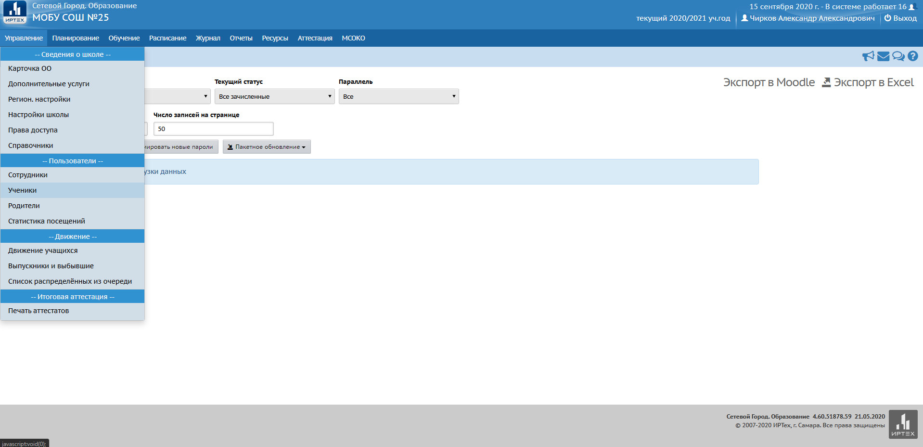
Нажимаем «Управление» Затем «Ученики»

Slide 3
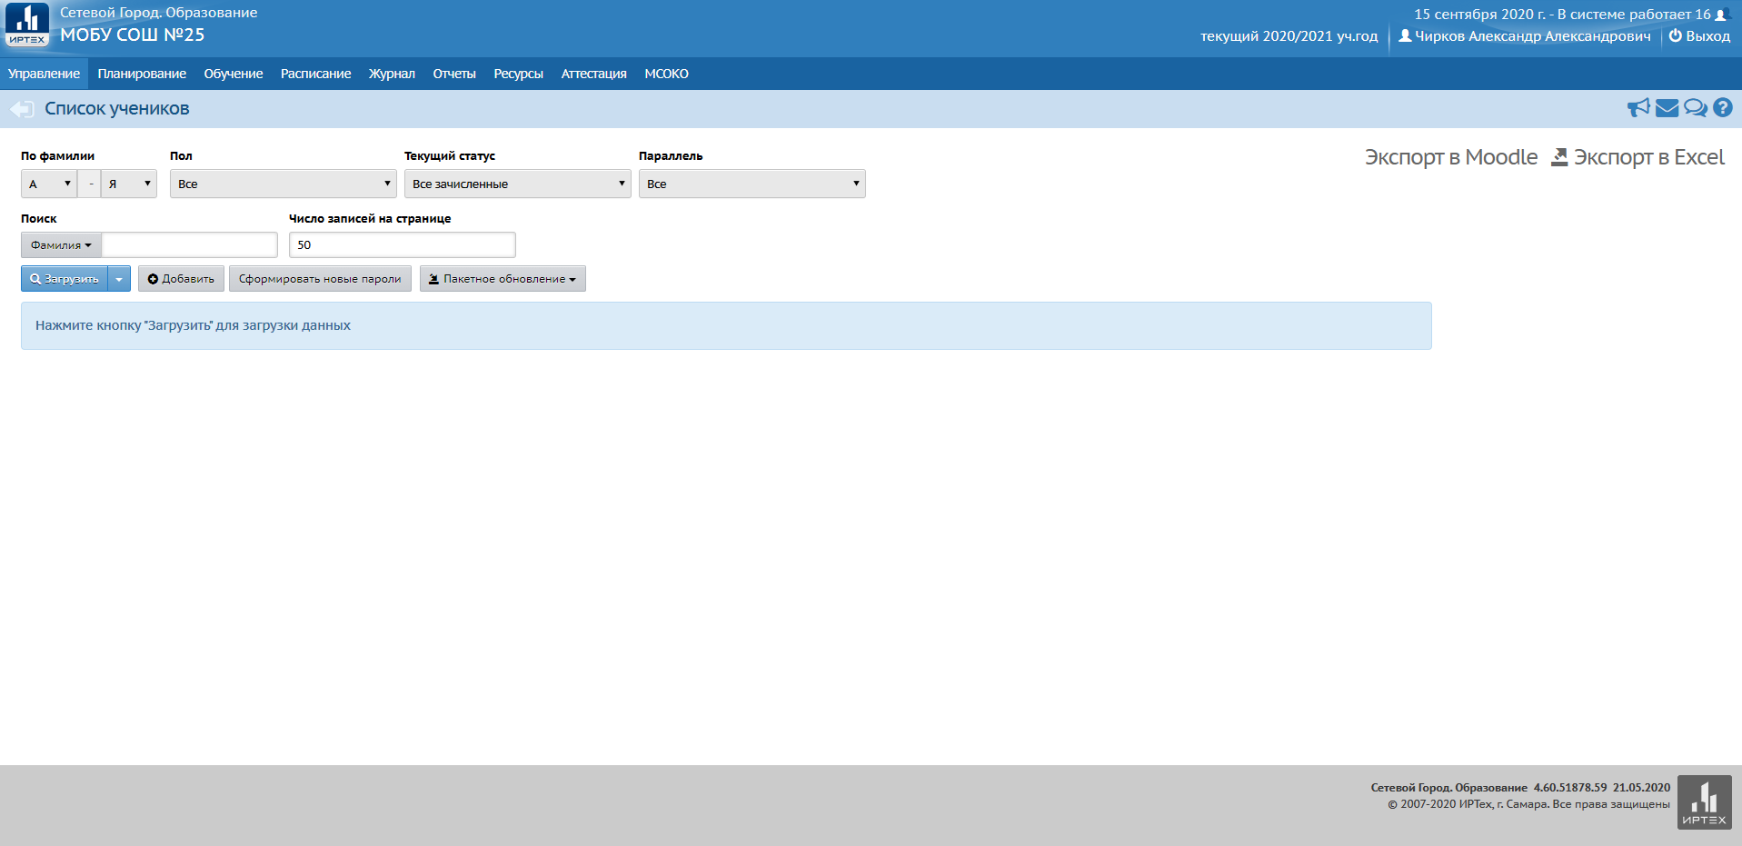
Нажимаем «Добавить»

Slide 4
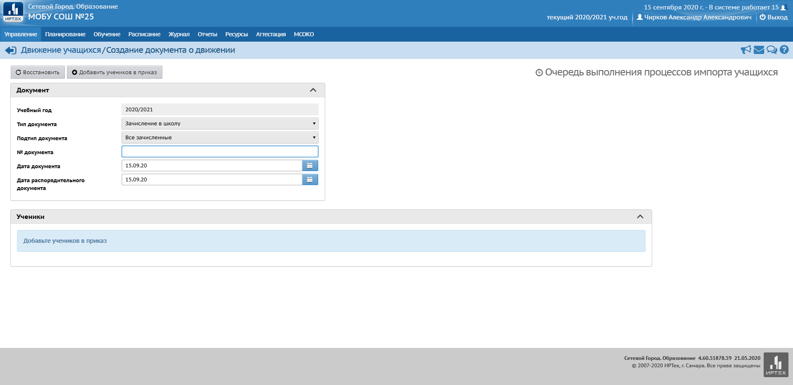
Тип документа «зачисление в школу» Подтип документа «все зачисленные»
Обязательно нужно написать № документа
(приказ о зачислении)
После нажимаем
«добавить учеников в приказ»

Slide 5
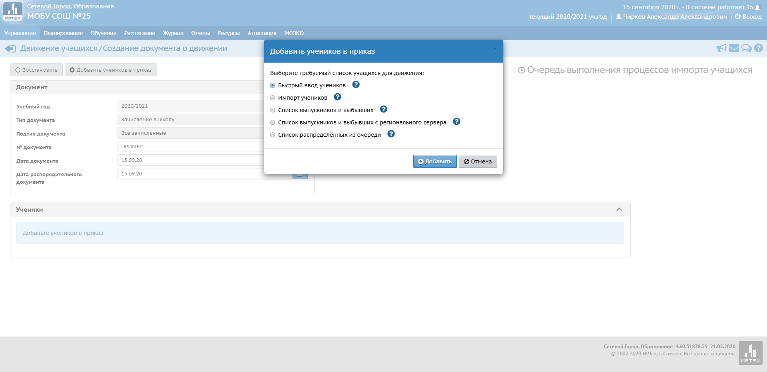
Здесь выбираем «список распределенных из очереди» и нажимаем «добавить»

Slide 6
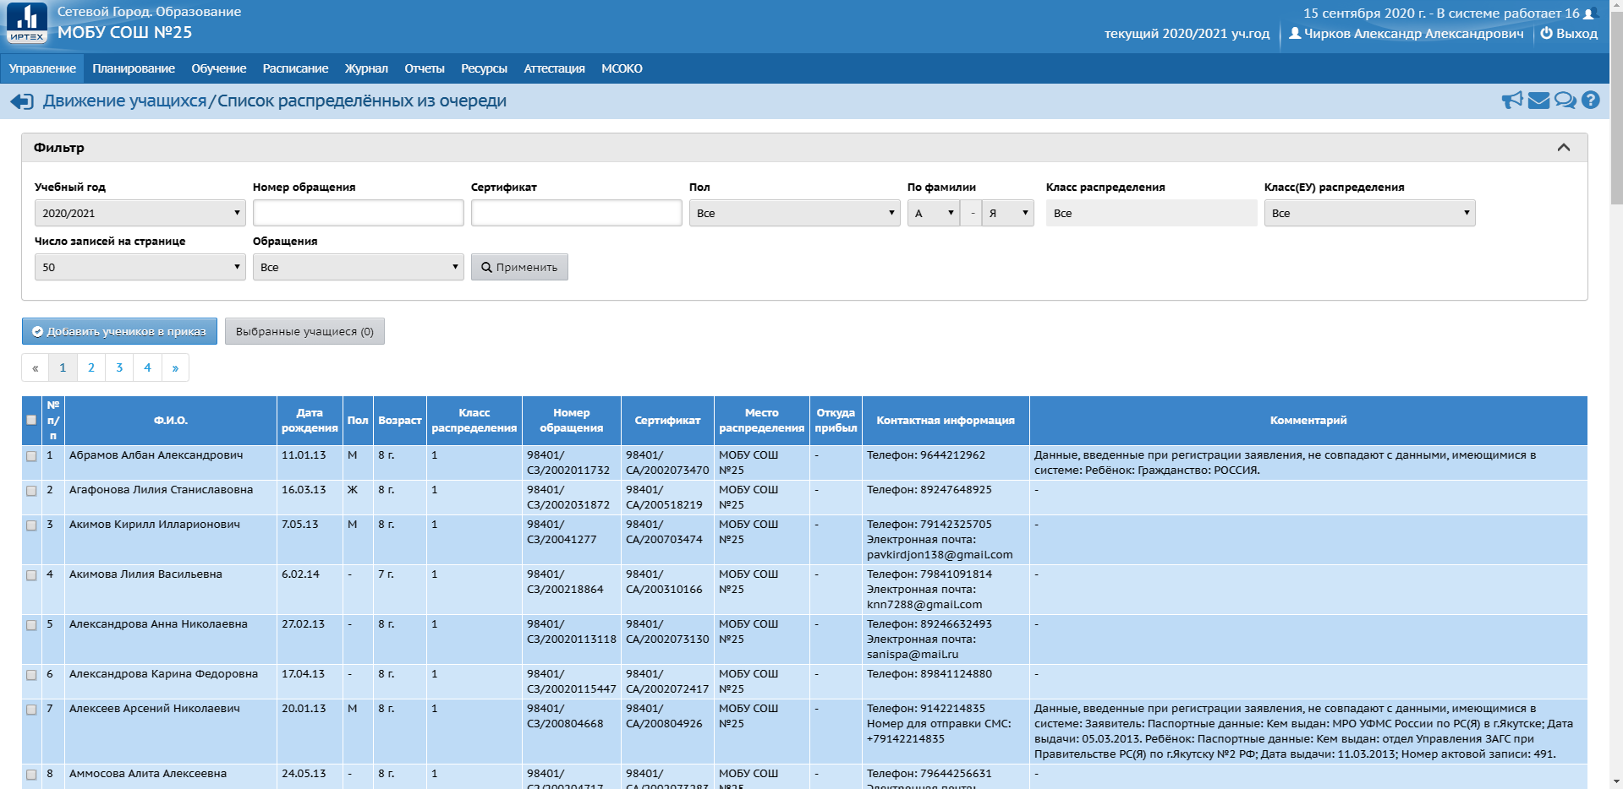
Сразу нажимаем «применить»
Ищем своих учеников в списке
И ставим на них галочки
После нажимаем «добавить учеников в приказ»

Slide 7
Если учеников нет в списке, то возвращаемся к 5 странице
на слайде и нажимаем «быстрый ввод учеников»

Slide 8
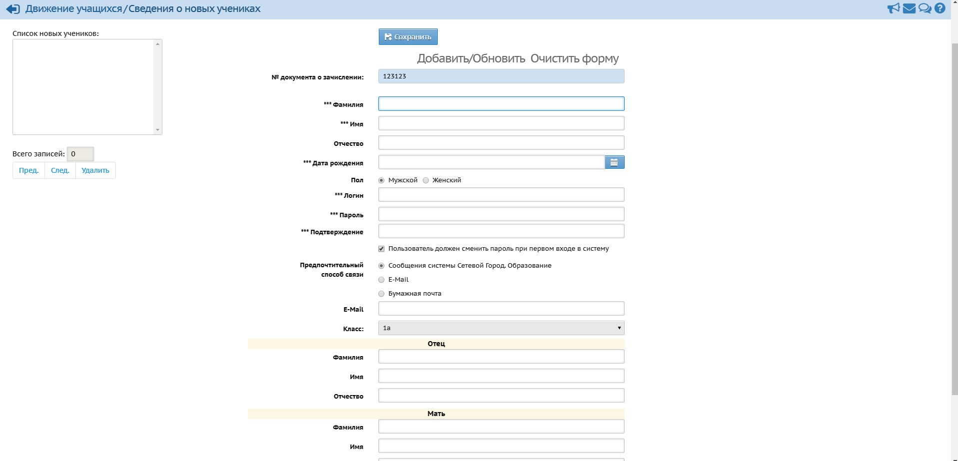
Заполняем данные, затем сохраняем и добавляем в приказ

